Slide 1
Двор для детей

Slide 2
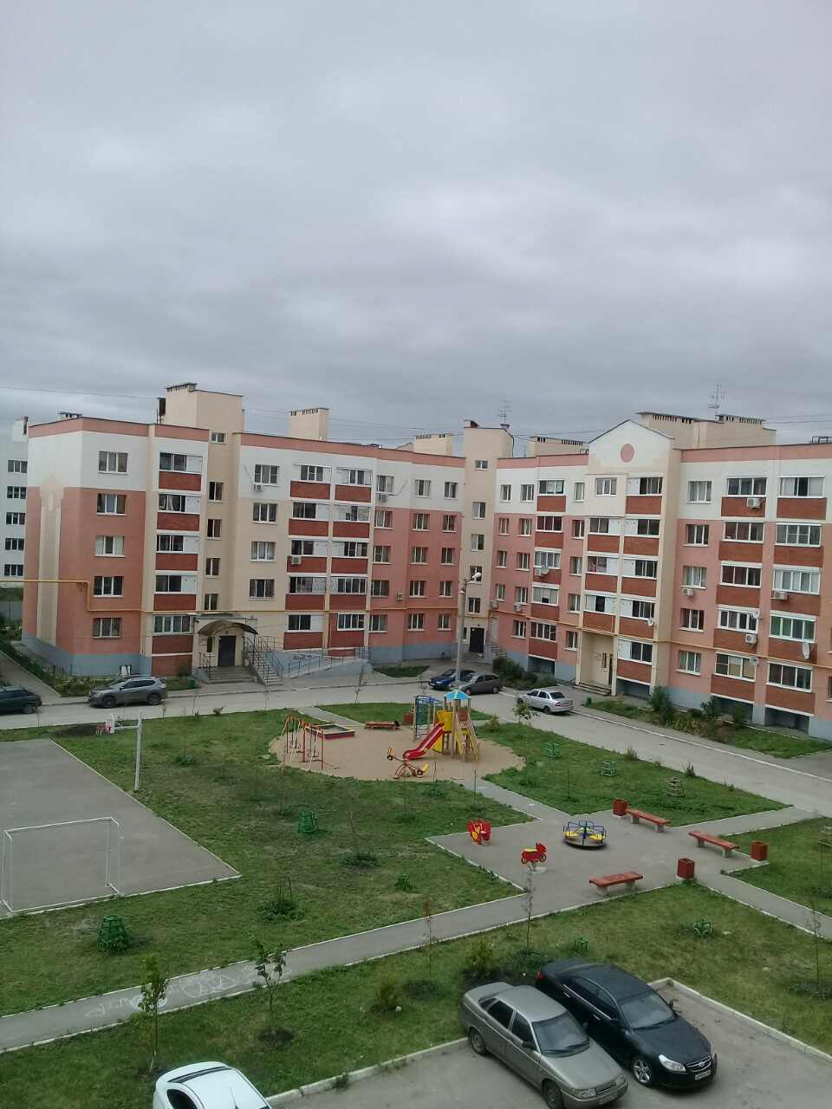
Начнем знакомство с нашим уютным уголком…
Жилой комплекс «Земляничный» самый молодой в пгт Петра-Дубрава, ему всего 3 года. За это время многие жители подружились, стали совместно заниматься вопросами благоустройства дворовой территории, а так же созданием веселой атмосферы для своих детей.
В нашем дворе найдутся развлечение для детишек разных возрастов…

Slide 3
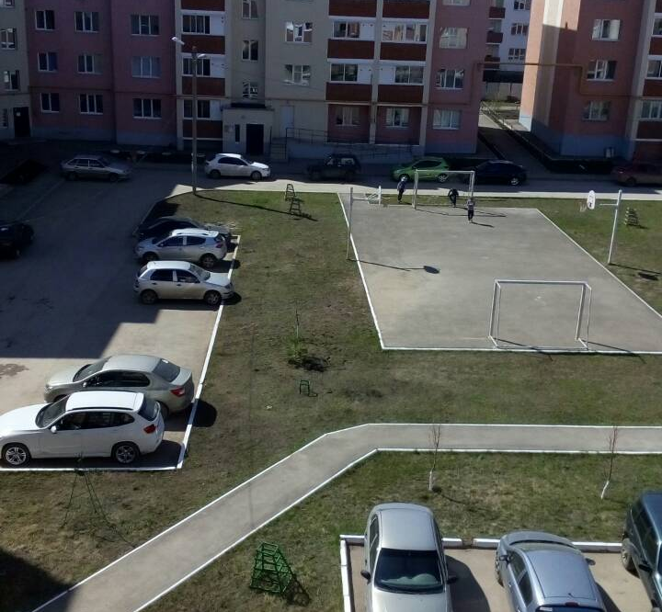
Для детей постарше имеется футбольная и баскетбольная площадка

Slide 4
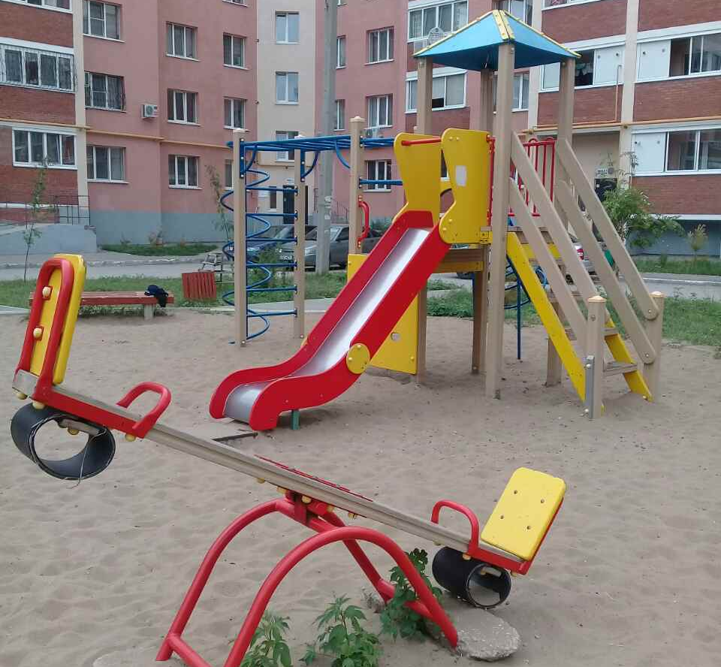
Для тех кто помладше есть спортивный комплекс с горкой…

Slide 5
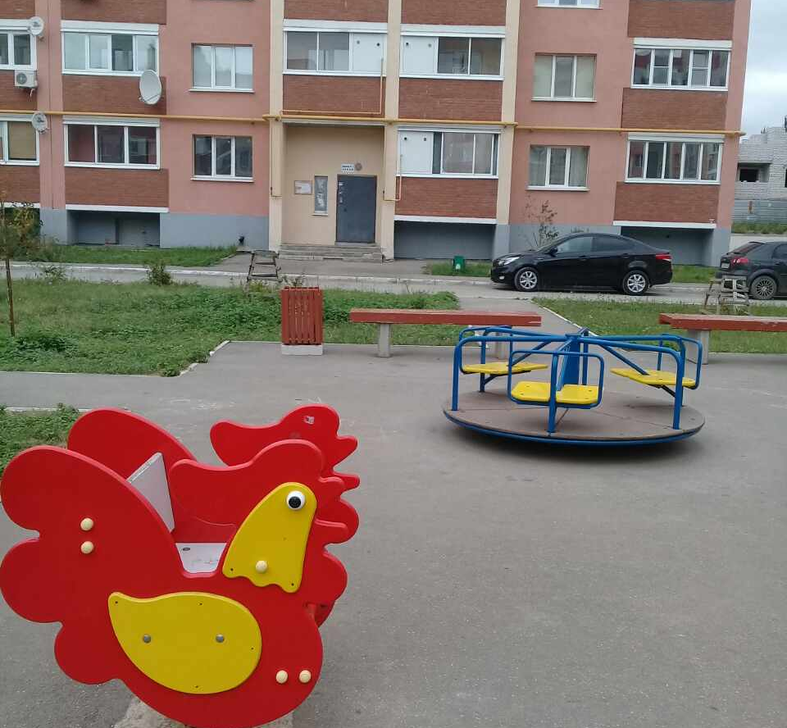
Для самых маленьких карусель и качалки в виде веселого петушка и…

Slide 6
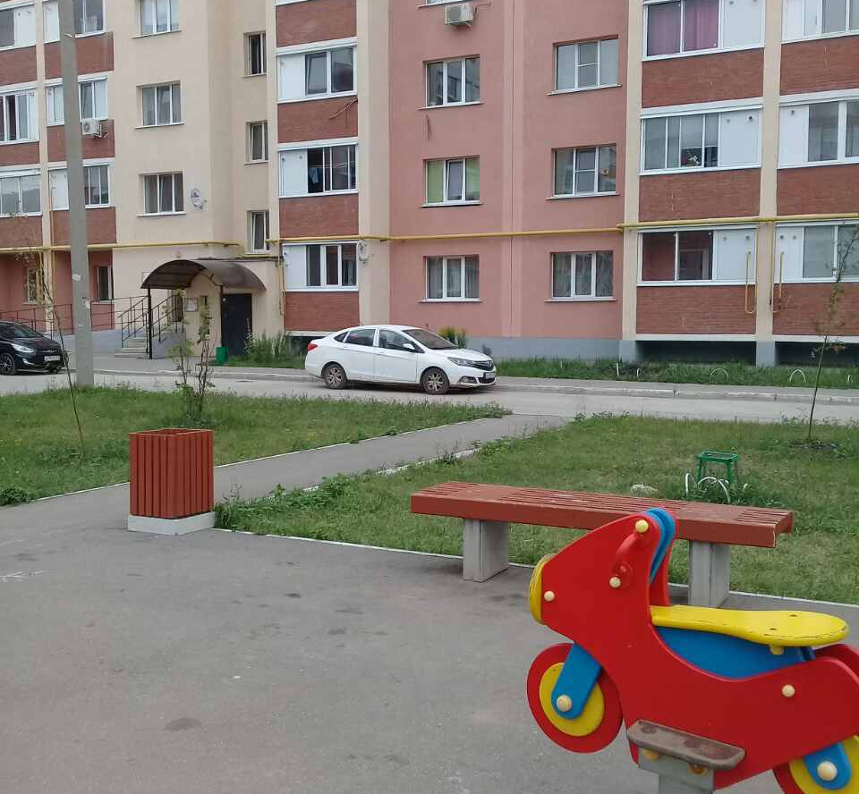
…цветного мотоцикла

Slide 7
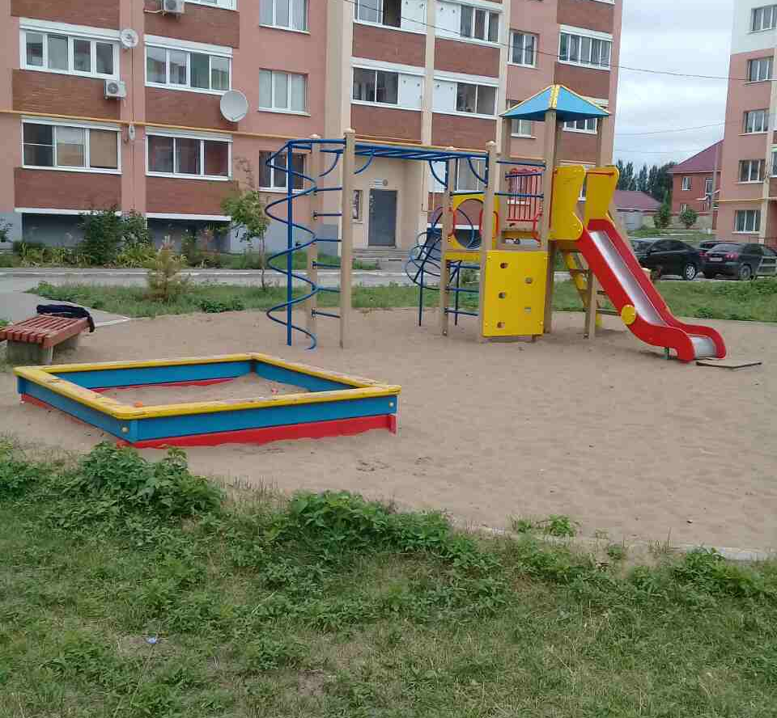
Ну и какой же детский уголок без песочницы

Slide 8
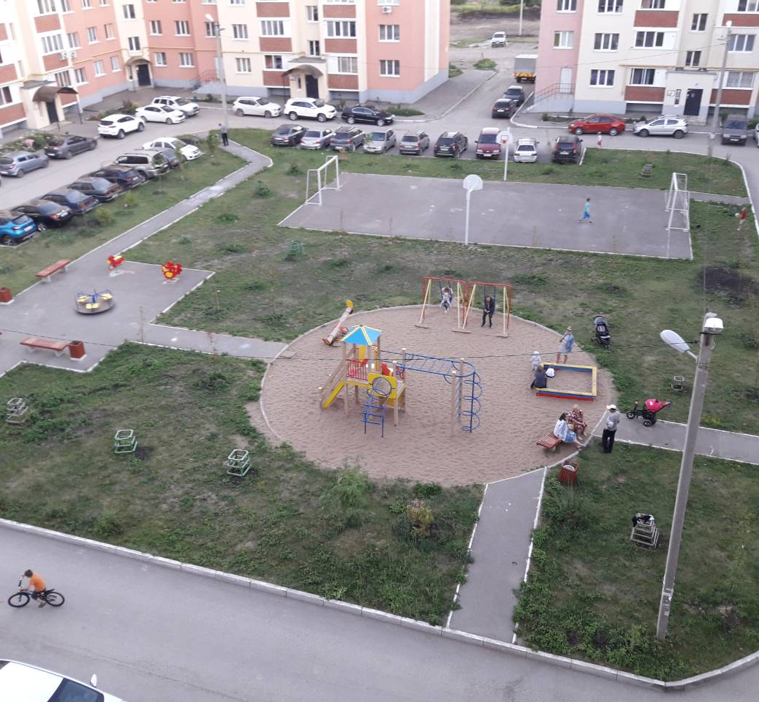
Вот и начинают выходить на прогулку жители Земляничного…

Slide 9
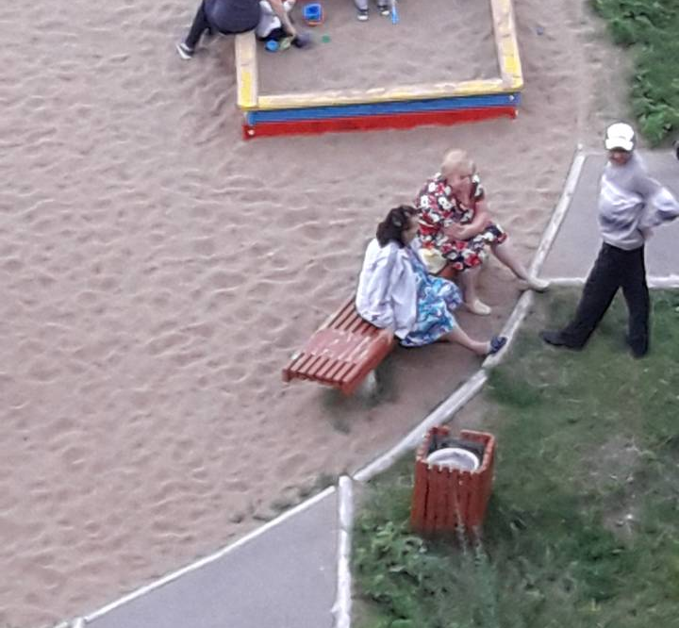
Возле песочницы удобно устроилось старшее поколение…

Slide 10
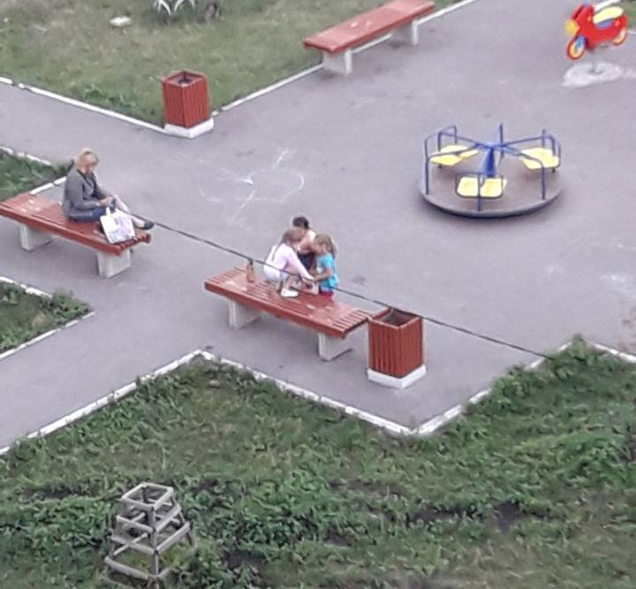
Найдется местечко и для мамы…

Slide 11
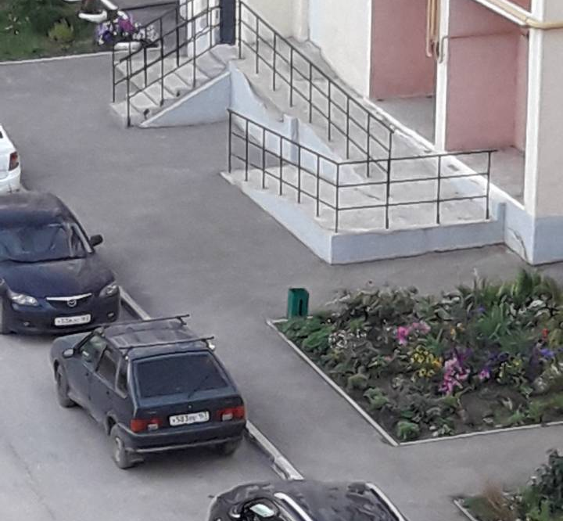
Для удобства мамочек с колясками на крыльце имеется пандус

Slide 12
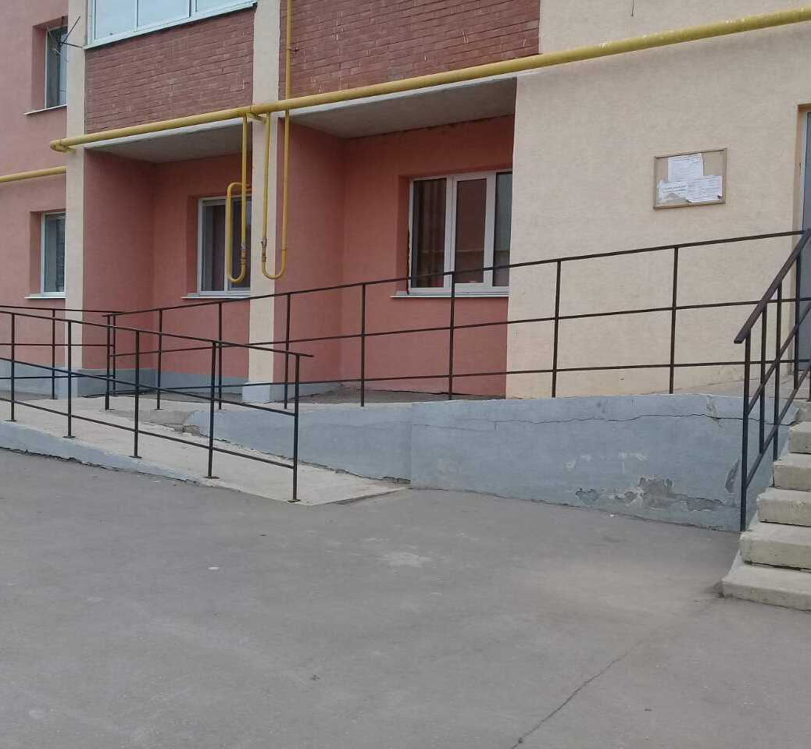

Slide 13
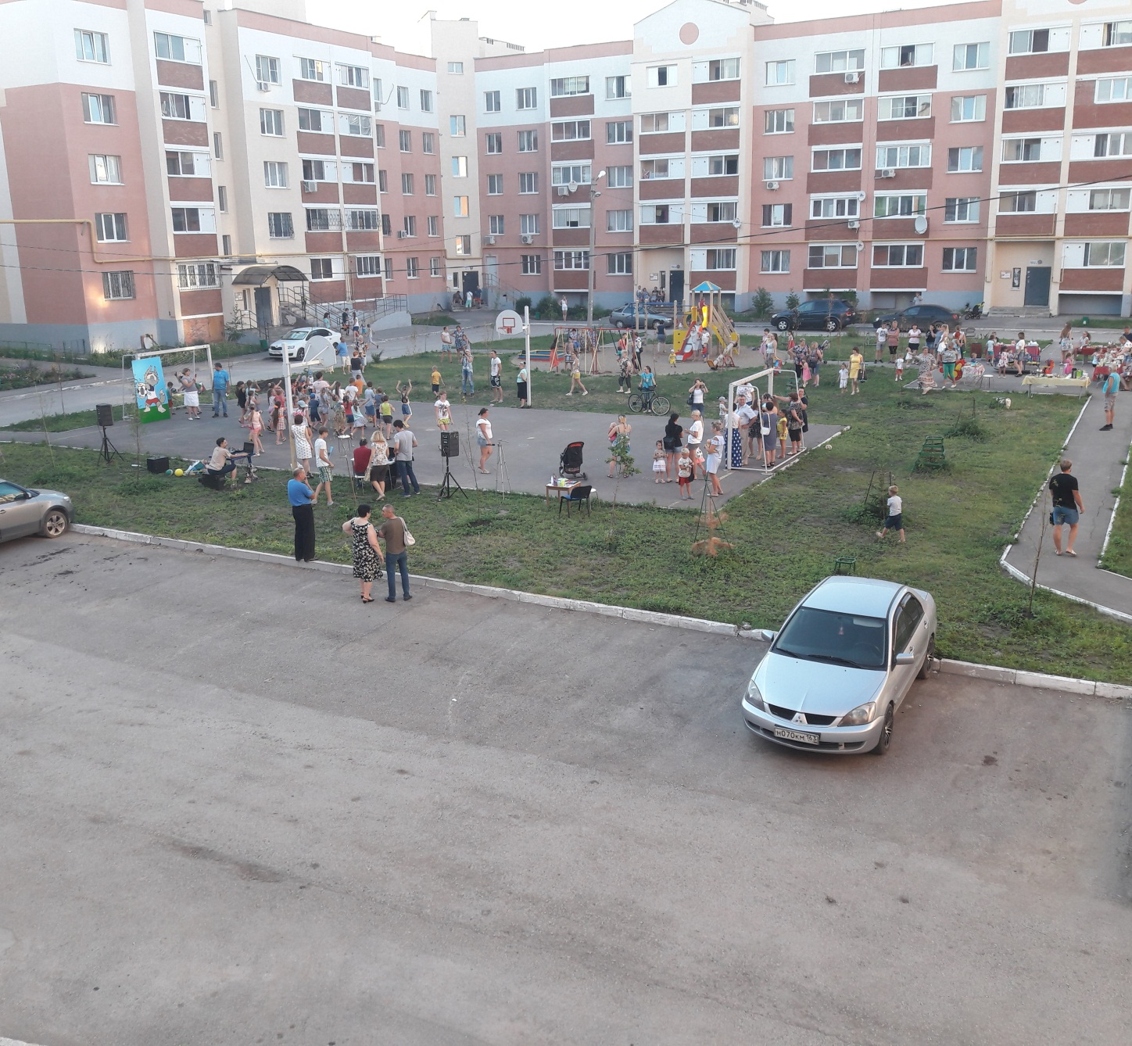
Ну а теперь самое интересное… недавно силами жителей Земляничного и при поддержке администрации поселения был организован праздник двора…

Slide 14
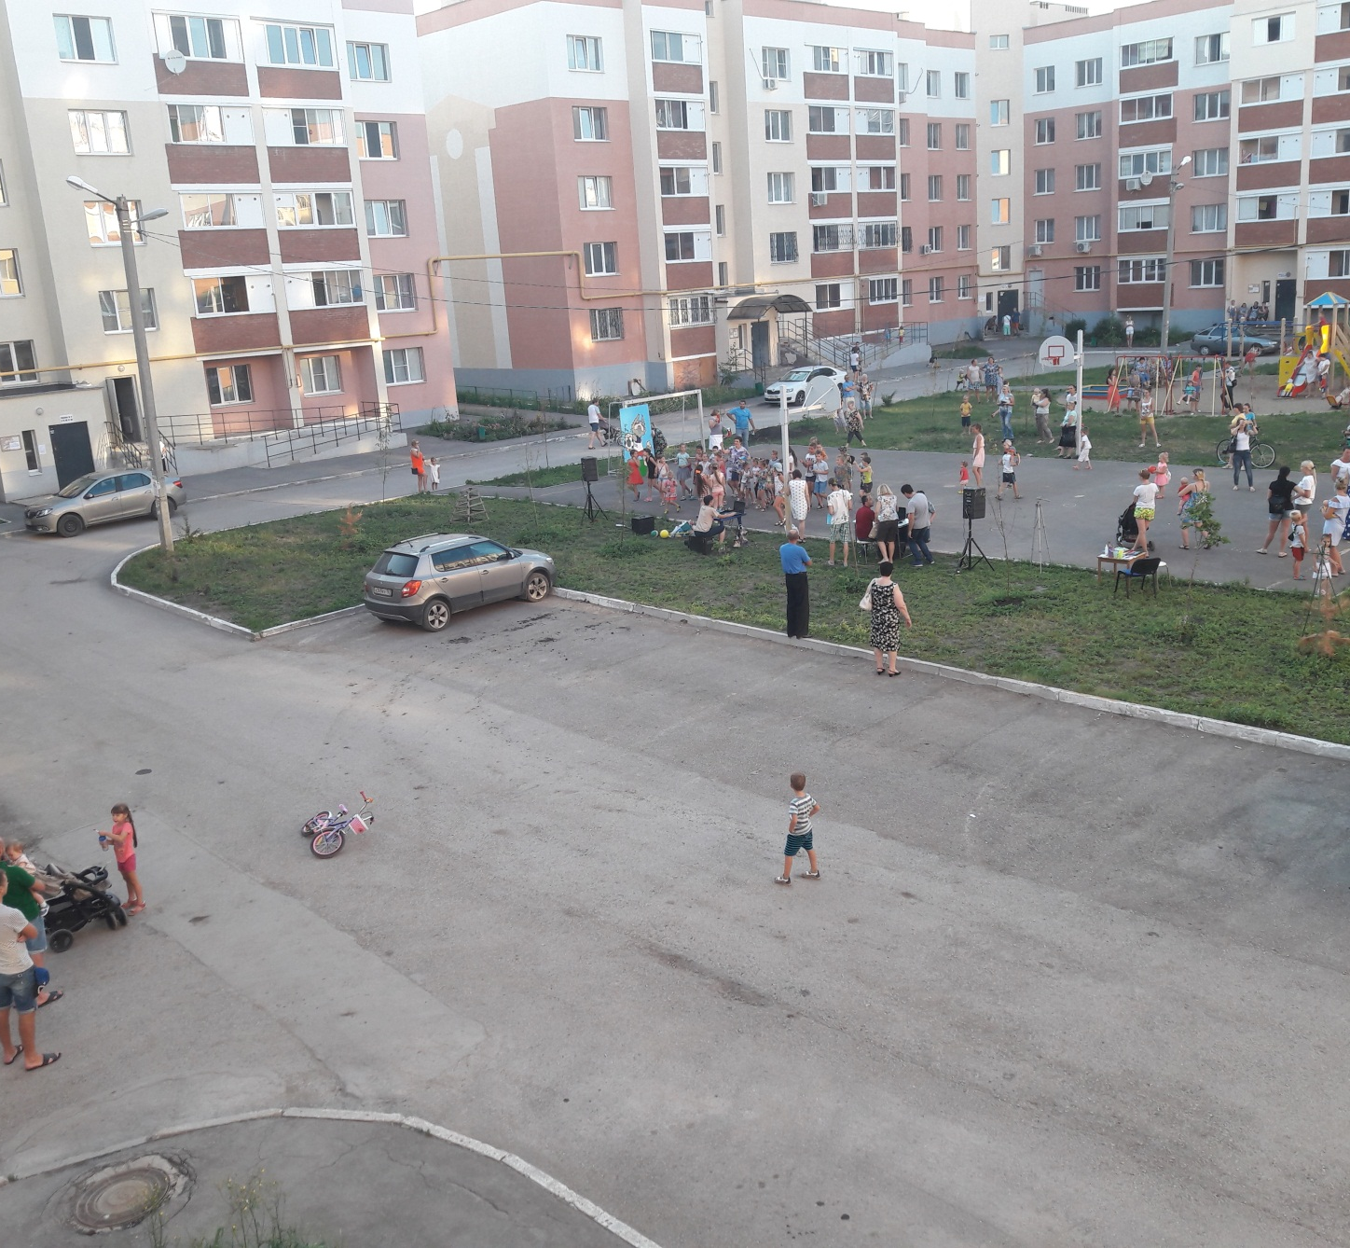
В целях безопасности жителей и конечно в первую очередь маленьких жильцов, двор был освобожден от машин… И тут такое началось…

Slide 15
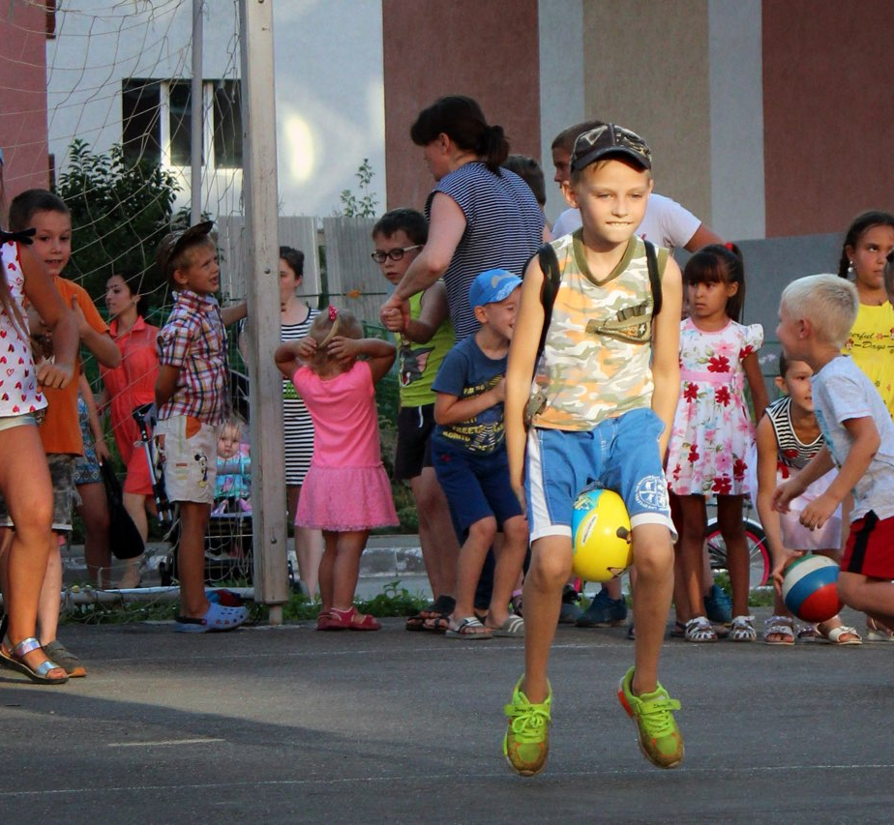
Родители заблаговременно придумали веселые конкурсы и спортивные состязания…

Slide 16
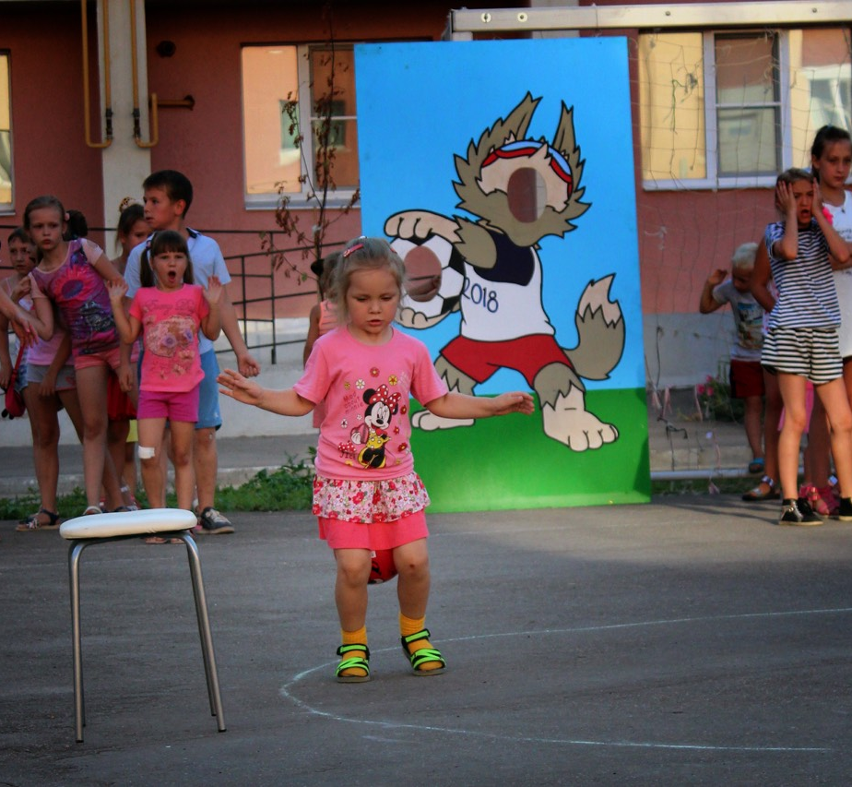
И мячик был….

Slide 17
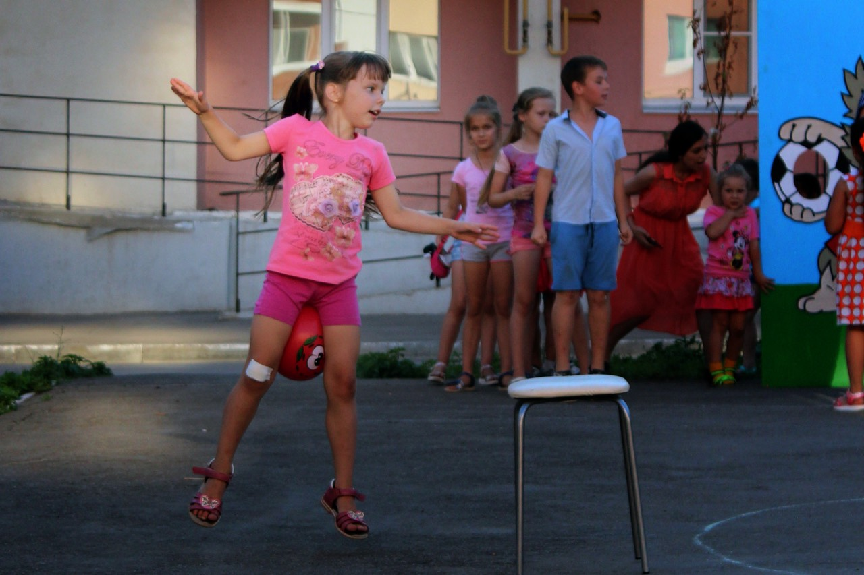

Slide 18
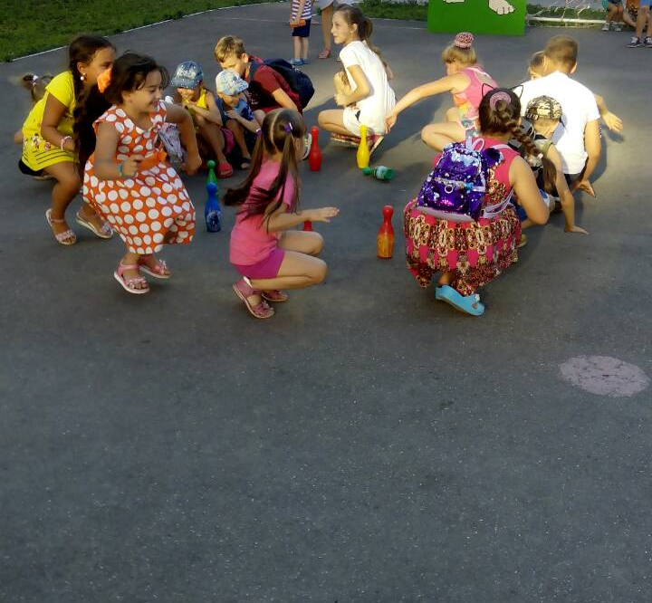
И кегли…
и еще много-много всего…

Slide 19
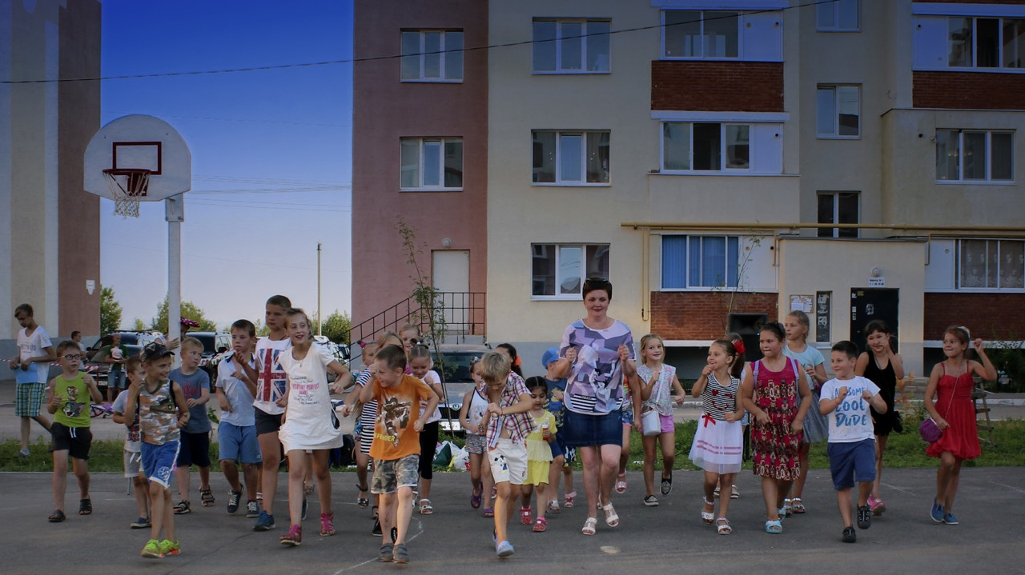
А теперь немного потанцуем… Супер Мама устроила детский танцевальный флешмоб…

Slide 20
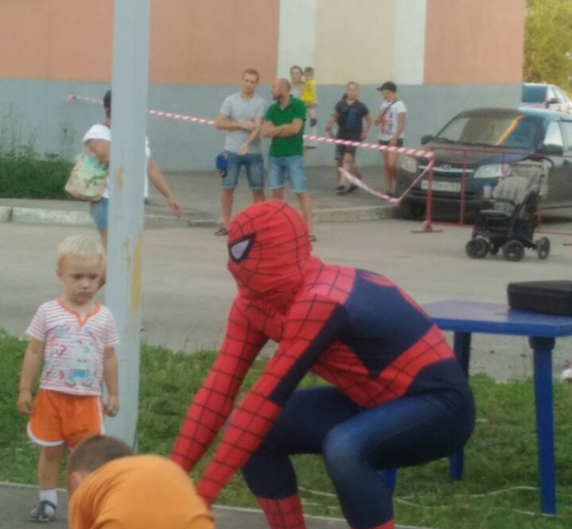
Но посмотрите кто появился на нашем празднике… многим любимый персонаж из комикса «Человек-Паук»

Slide 21
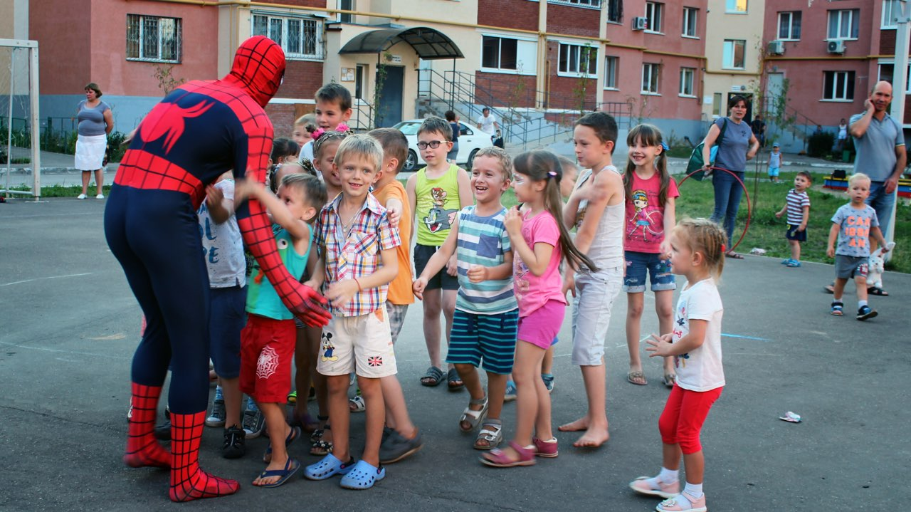
Вот и обнимашки… детскому восторгу не было предела…

Slide 22
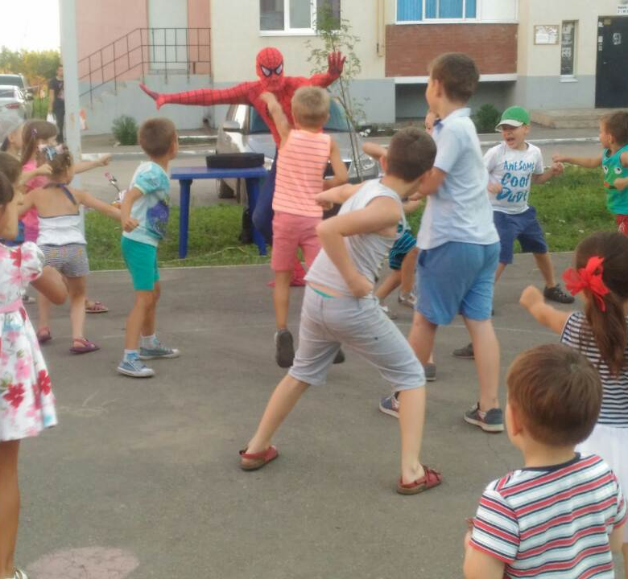
А теперь немного поиграем…

Slide 23
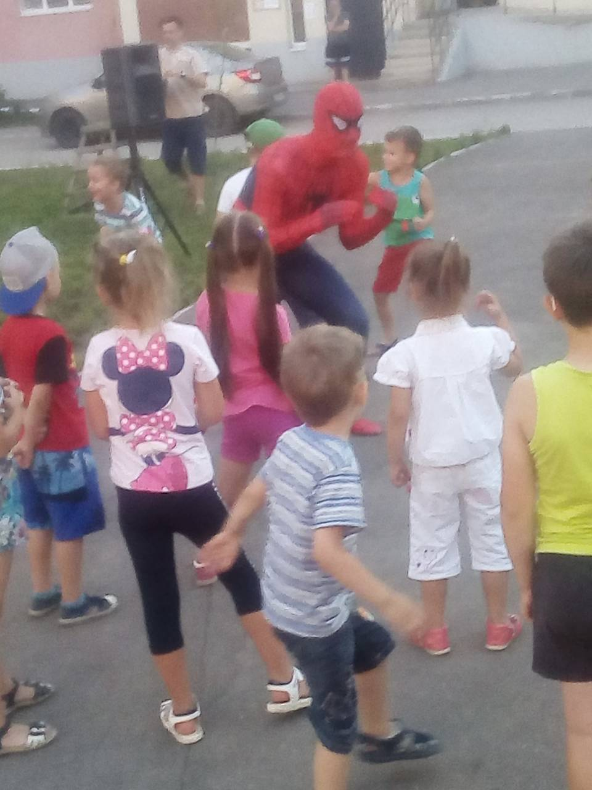
Как же было весело…

Slide 24
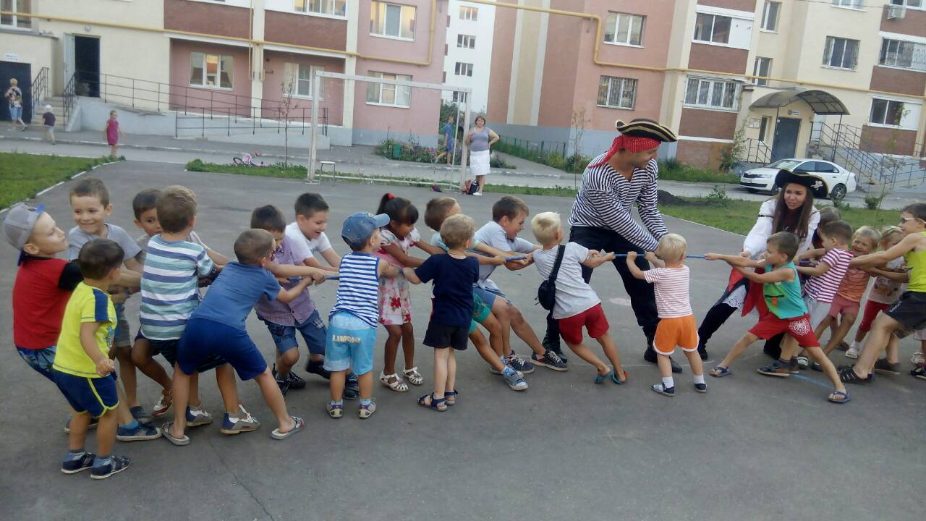
Но не только «Человек-Паук» навестил жителей Землянички… заглянули к нам и пираты Карибского моря со своей любимой спортивной игрой…

Slide 25
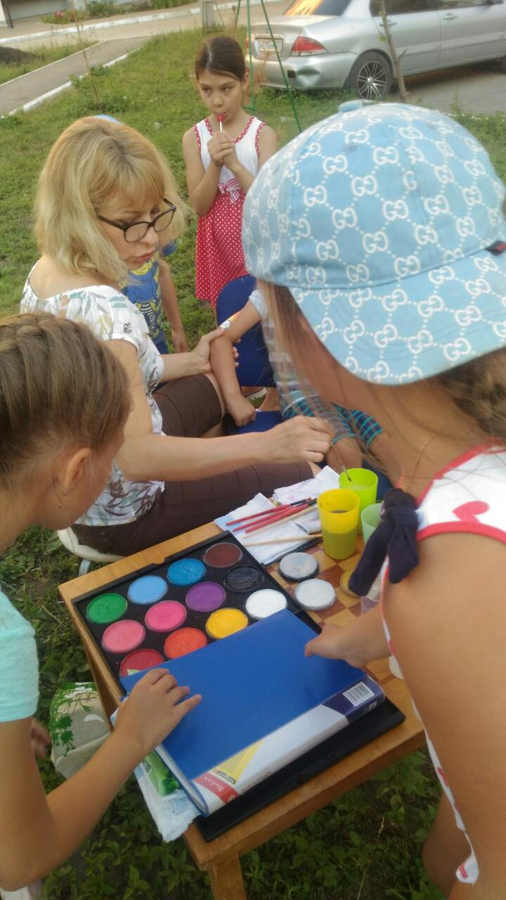
Еще один сюрприз ждал ребят… аквагрим

Slide 26
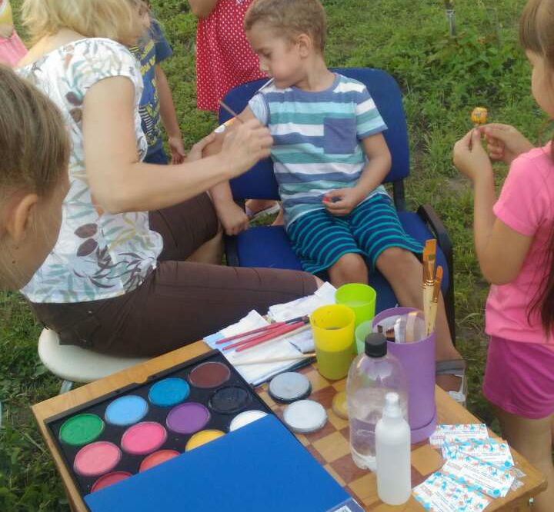
Вся детвора собралась вокруг мастера… позже мамы и бабушки рассказывали, что детки не хотели умываться.

Slide 27
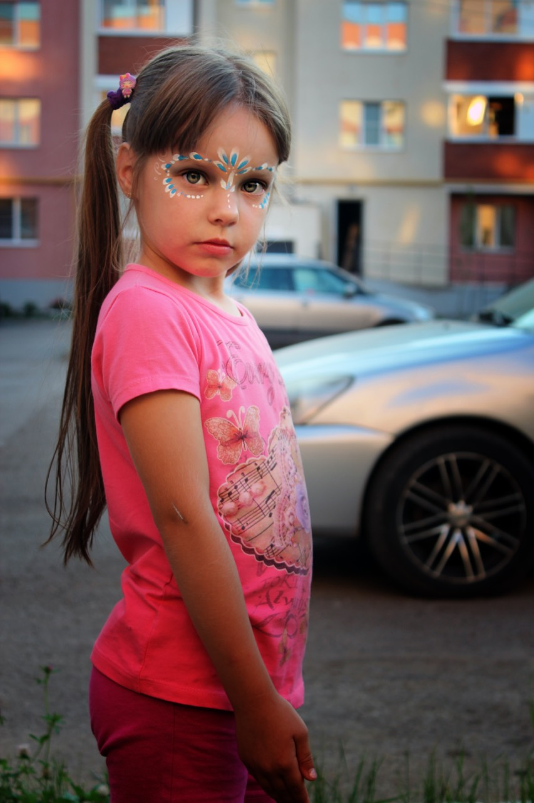
Посмотрите какая красота…

Slide 28
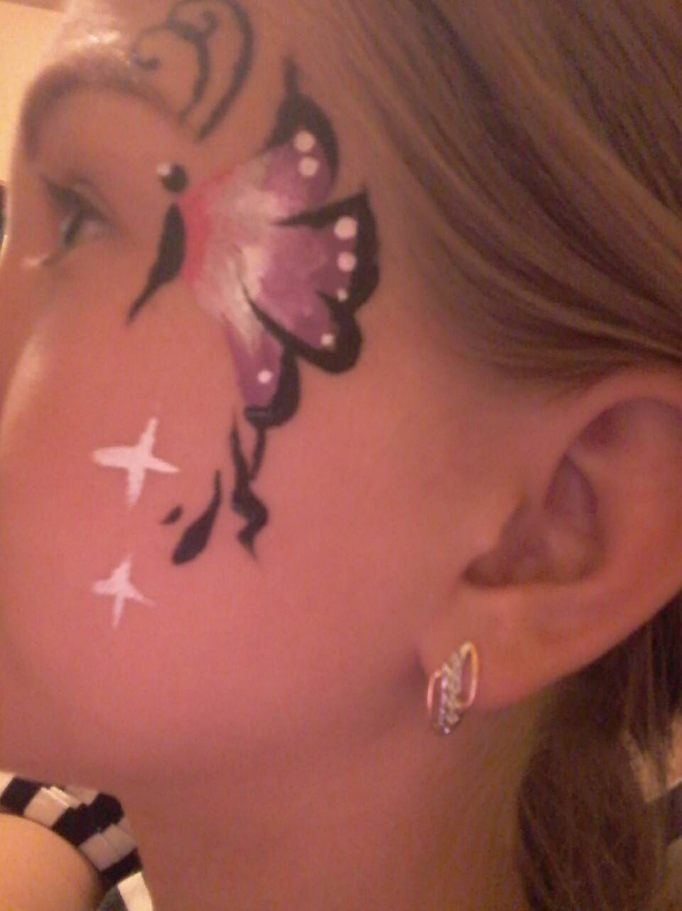
А здесь воооообще шедевр!!!

Slide 29
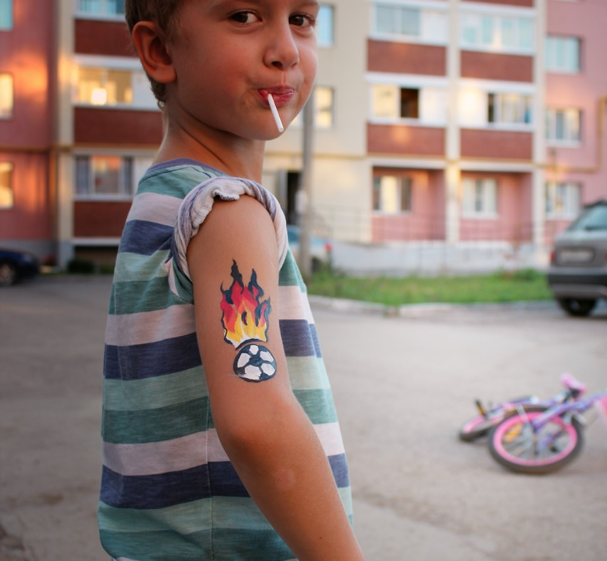
Но не только девчонкам цветочки да бабочки…
Будущему мужчине тоже нашлось, что по душе.

Slide 30
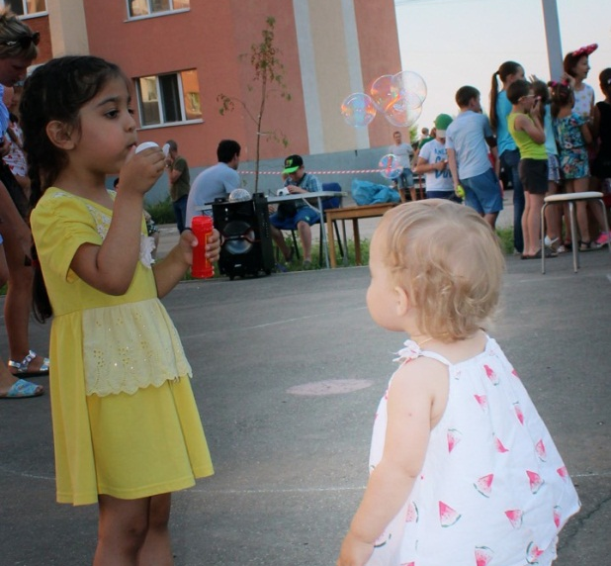
Кто-то в очереди на аквагрим…а нам мыльные пузыри интересней…

Slide 31
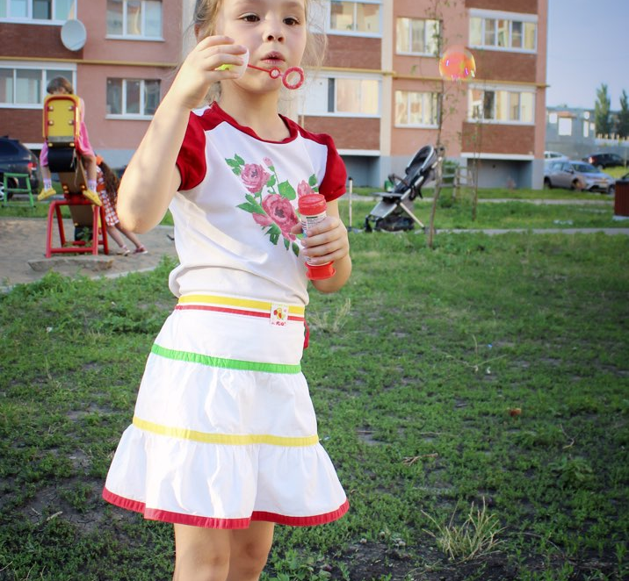

Slide 32
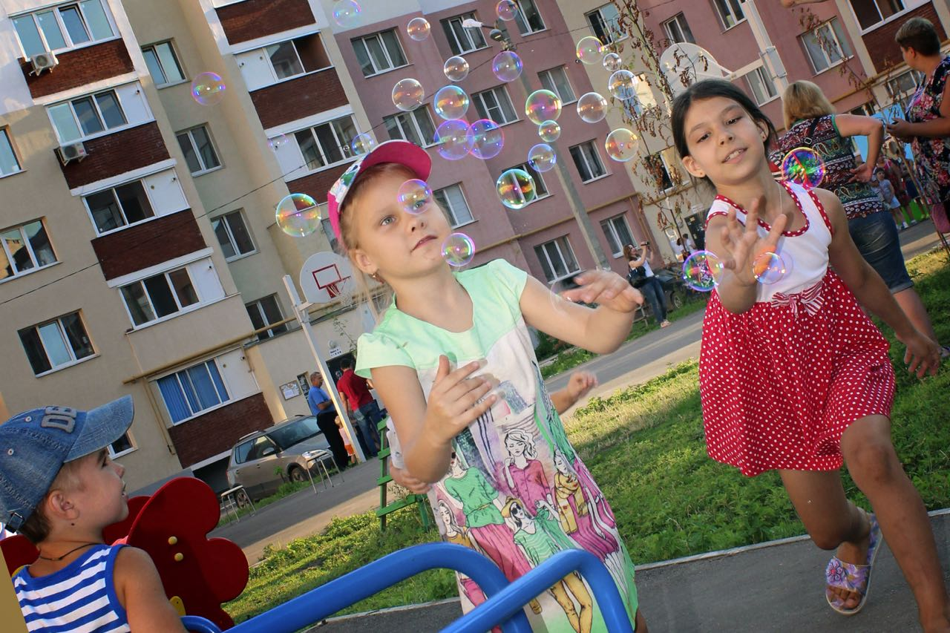
Какое же это удовольствие поймать мыльный пузырь… а если еще и не сразу лопнет…

Slide 33
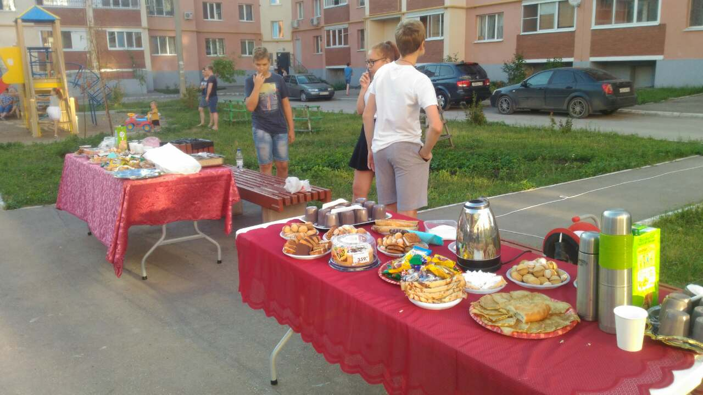
Но какой же праздник без сладостей… наши мамы и бабушки потрудились на славу…и блинов напекли и компота наварили…

Slide 34
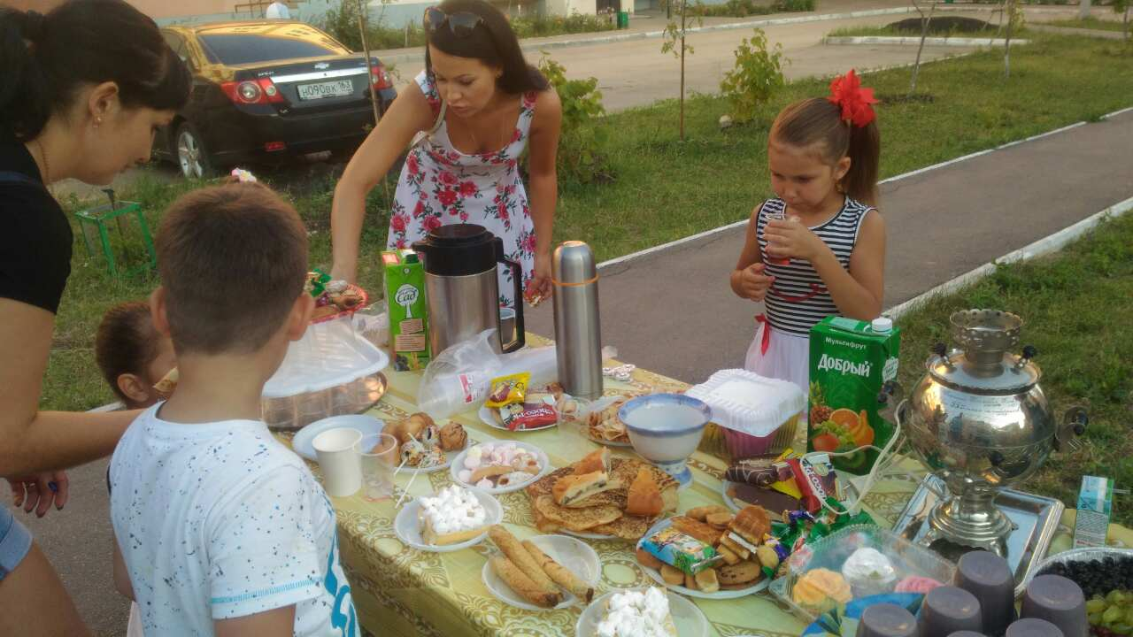
Столы просто «ломились» от вкусняшек…

Slide 35
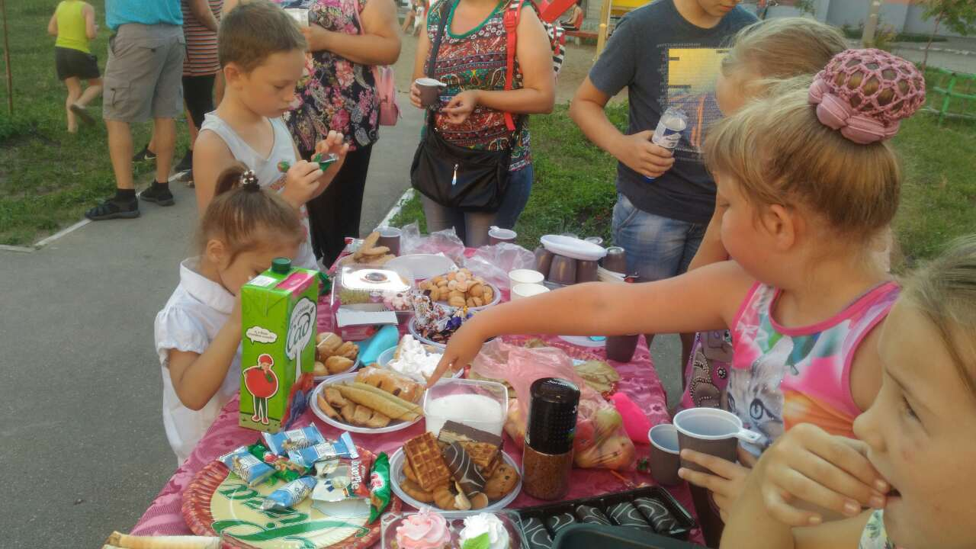
И пироженки… и печенюшки… и орешки со сгущенкой…

Slide 36
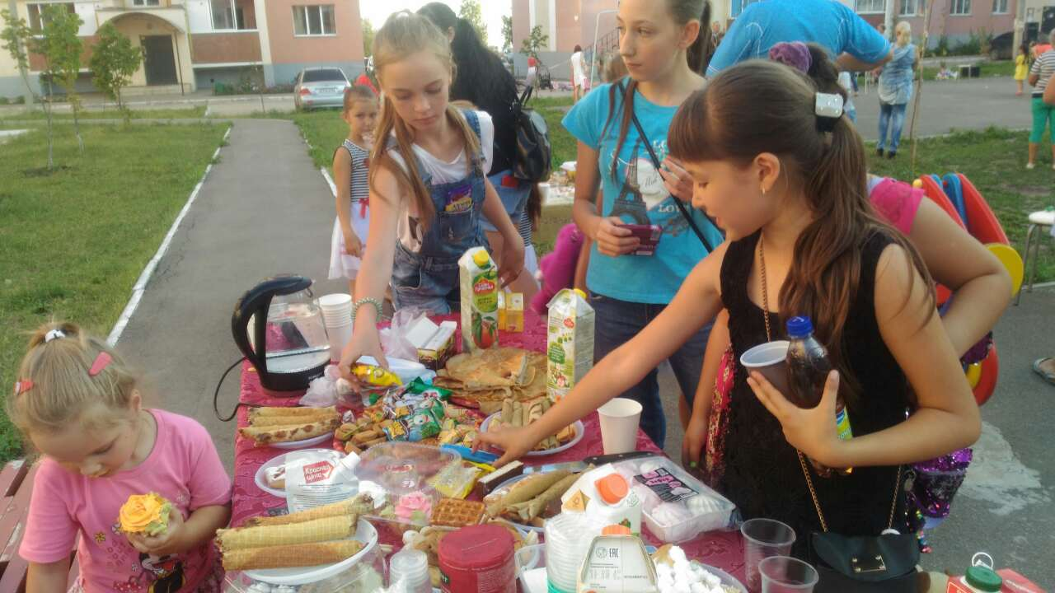
И вкуснейшие трубочки…

Slide 37
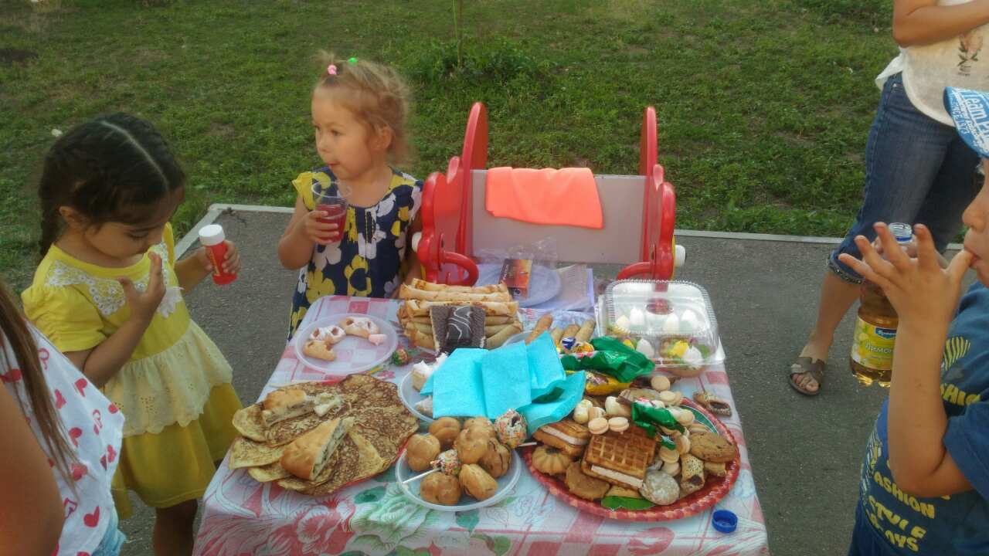
Ну просто пальчики оближешь…

Slide 38
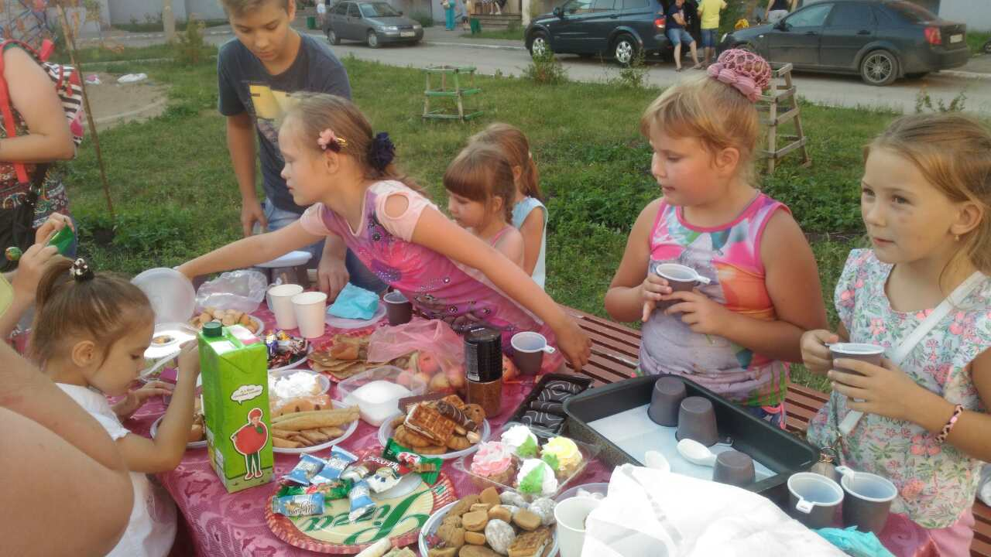
Хватило на всех…
До самой темноты веселились и взрослые и дети. Так хочется повторить…кстати договоренность между соседями уже есть, но об этом в следующий раз…так что не прощаемся…

Slide 39
конец

